Slide 1
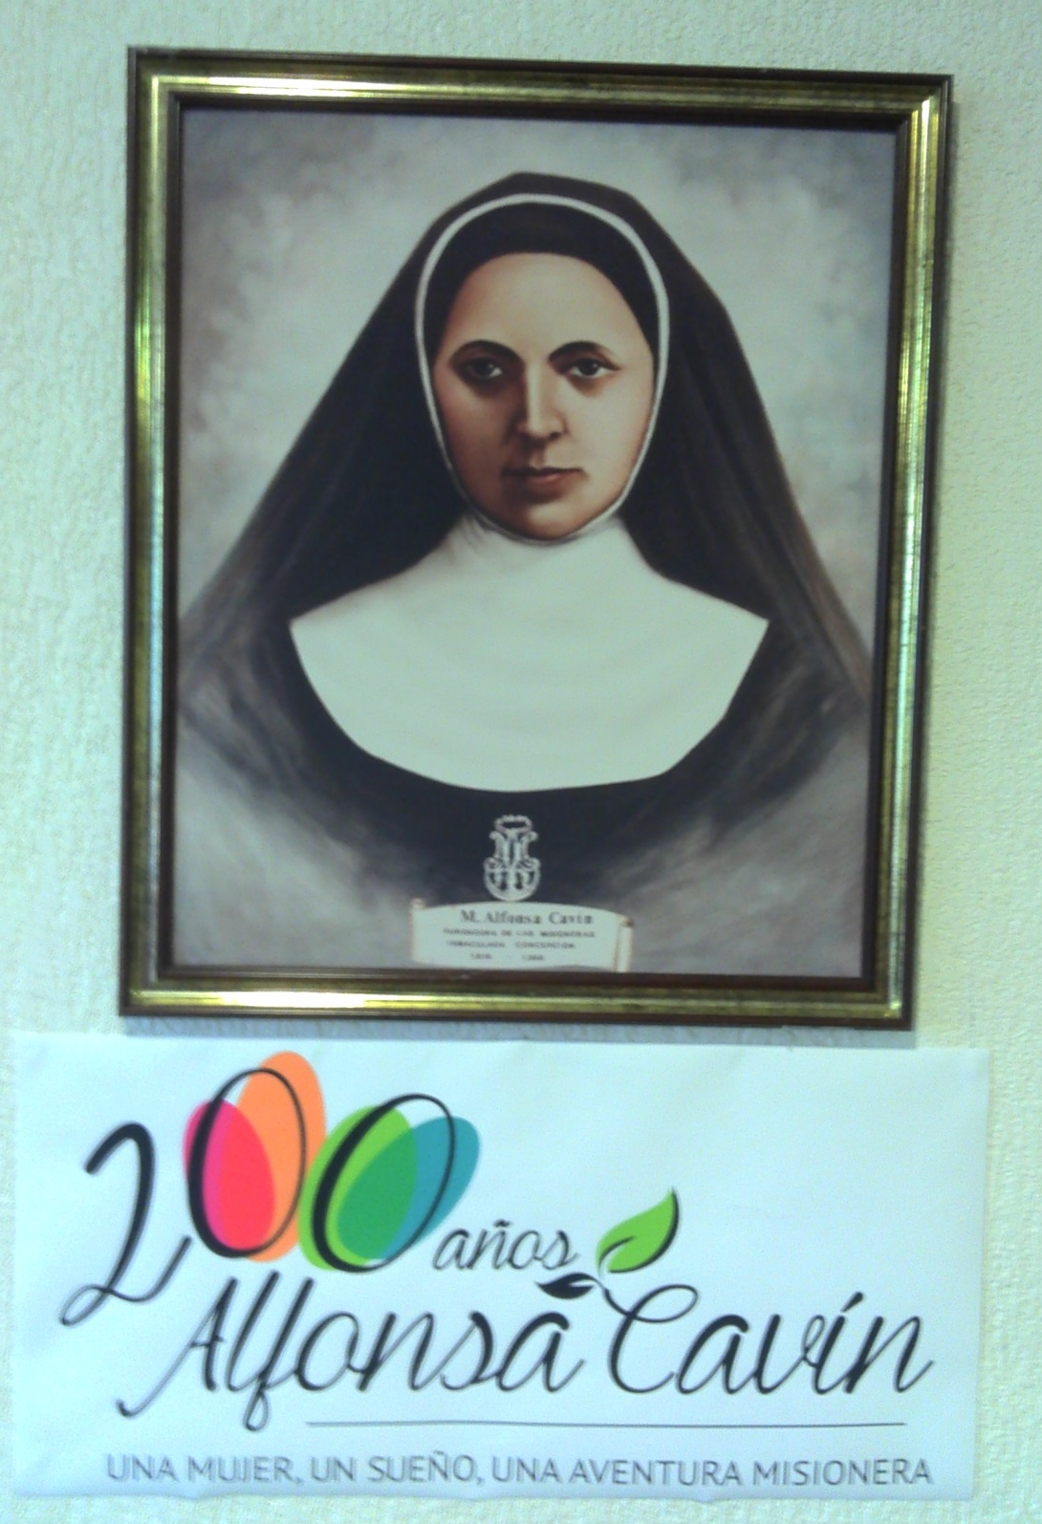
Encuentro de equipos provinciales mic
Pozuelo de Alarcón
Nov 23 – Diciembre 01 de 2015.

Slide 2
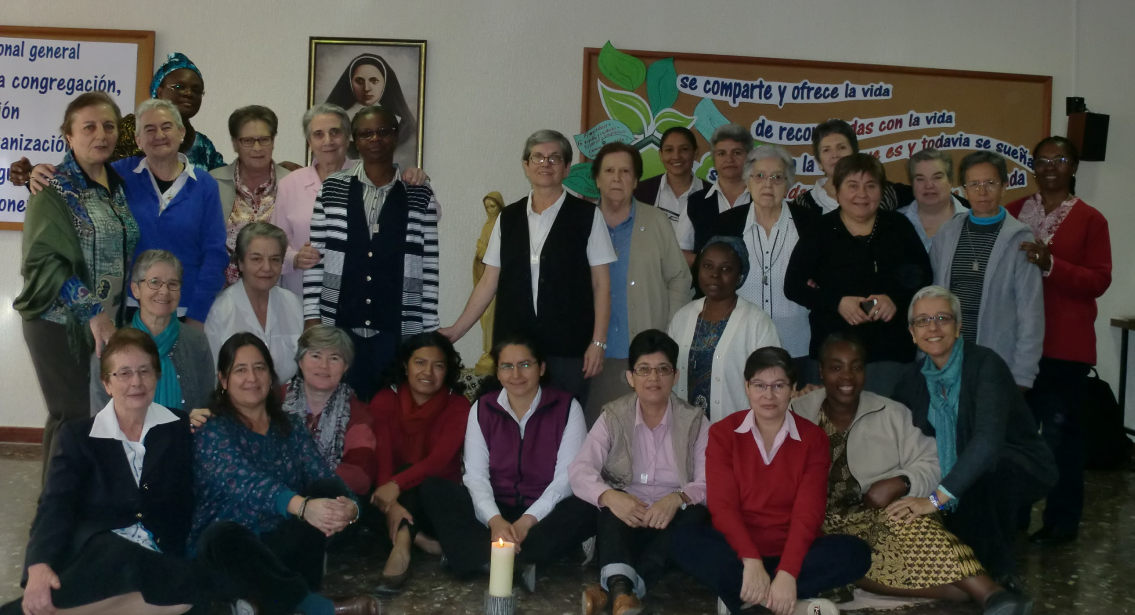
Lema: La fuerza de la Ruah nos anima a ser casa- hogar, para gestar vida renovada y salir como discípulas al camino.
Objetivo motivacional general:
Avanzar en los procesos generados en la congregación para reflexionar y dar cauce de concreción a la opción capitular de impulsar una organización ágil, adecuada a la realidad de la congregación, que revitalice nuestra vida misionera.

Slide 3
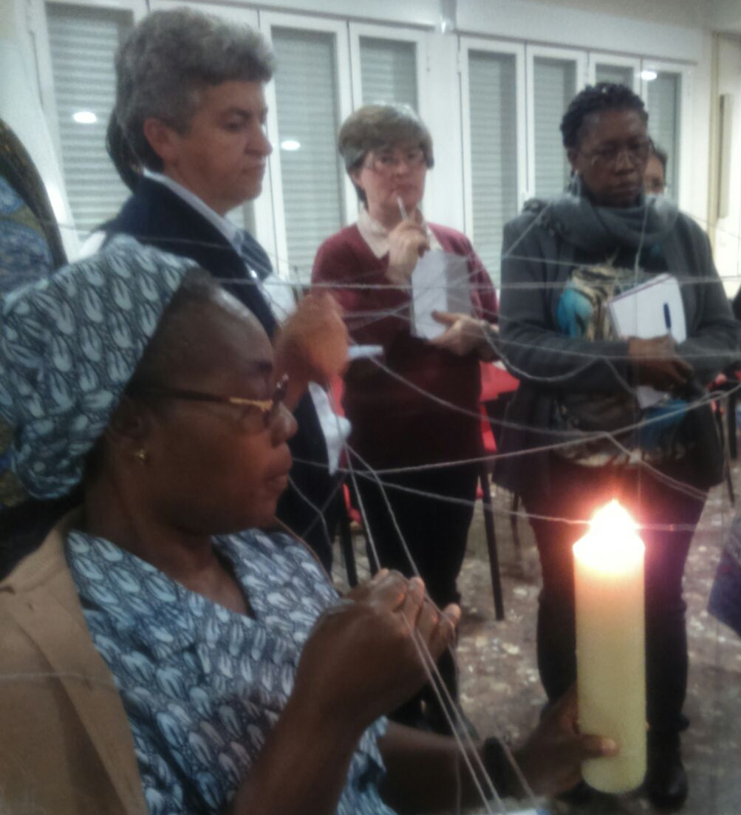
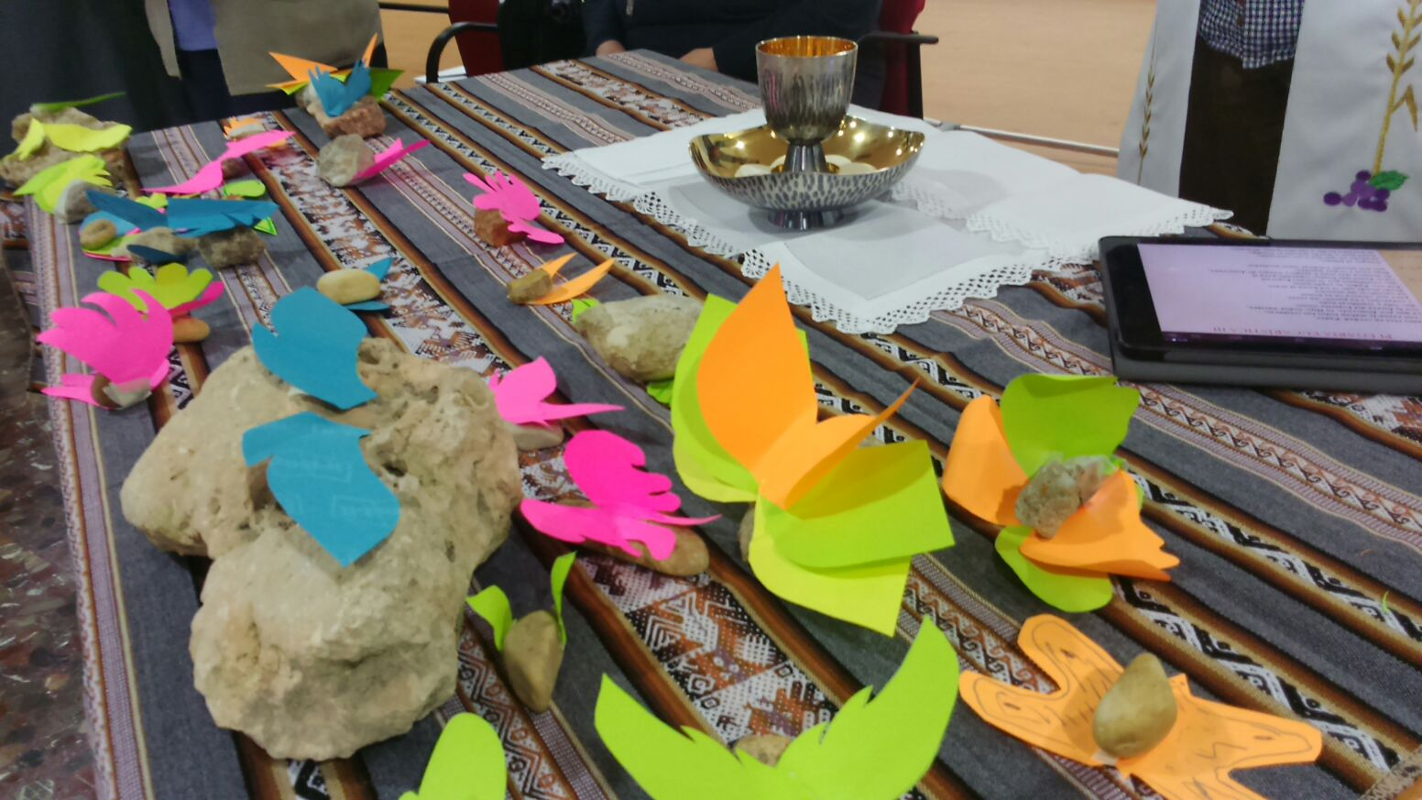
El lunes 23 iniciamos el itinerario del encuentro con el lema: “Casa donde se comparte y ofrece la vida gestada” luego de la apertura , la oración e integración como hermanas MIC, compartimos el reporte del caminar de las provincias en la animación de las Opciones durante este año 2015.
El 24 y 25 “Casa de reconciliadas con la vida” nos acompaña en el taller de reconciliación, Elías López, sj, quien muy sutilmente nos adentró en la experiencia del perdón y la reconciliación como don y Gracia del amor de Dios. Hemos experimentado nuevamente que el perdón nos libera y nos capacita para ser portadoras de esa luz y Gracia para las hermanas con quienes compartimos este proyecto de vida.

Slide 4
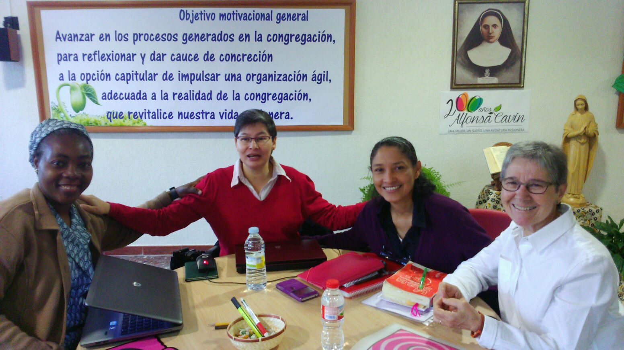
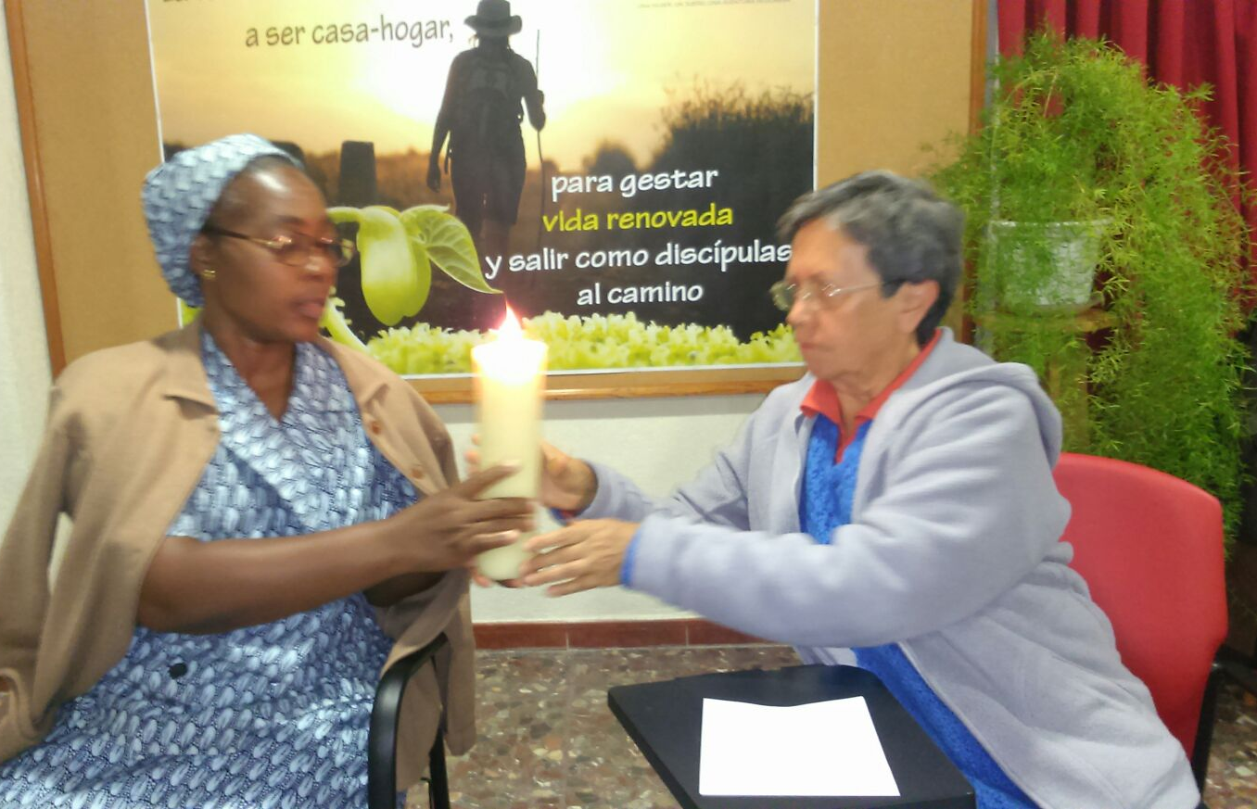
26 “casa donde se abraza la vida que es y se sueña”
Fue un día para mirar con amor la realidad de la Vida Consagrada, de la iglesia, de la sociedad en el entorno global.
Un espacio para abrazar el estado actual de nuestro Instituto y la realidad de las provincias, tomando en cuenta tanto el aspecto cuantitativo como el cualitativo… y seguir soñando.

Slide 5
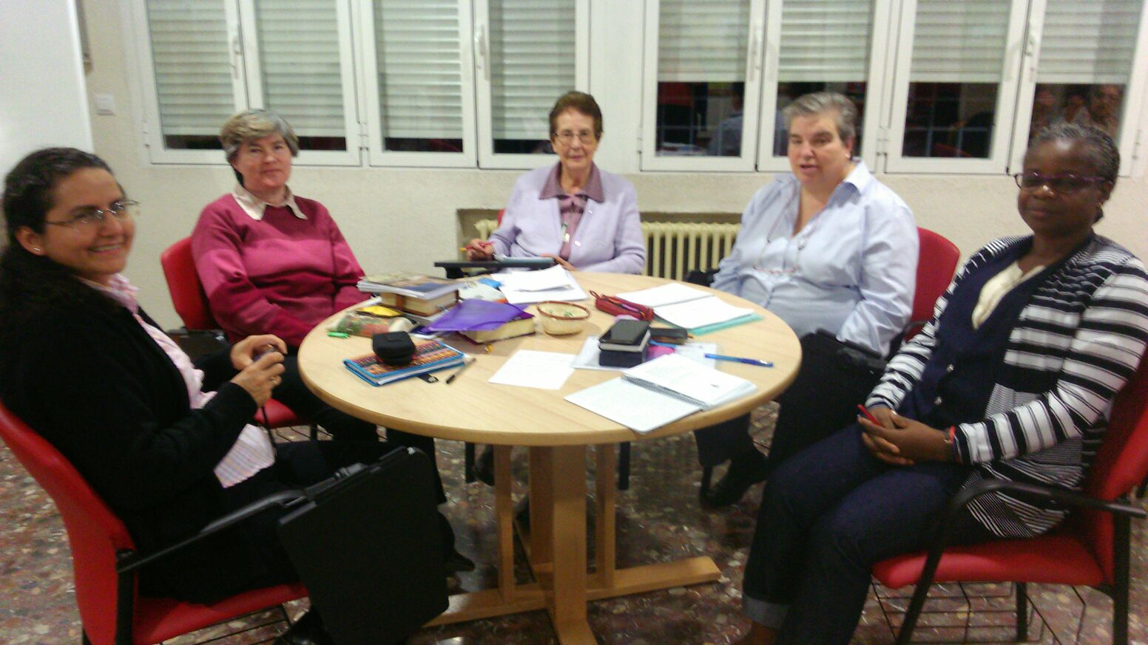
27 de Noviembre
MOTIVACIÓN, ILUMINACIÓN Y DISPOSICIÓN PARA GESTAR LA VIDA.
Nos acompaña en la reflexión el p. Xavier Quinzá sj
Se nota el camino y la hondura de la reflexión que nos va llevando a buscar y desenterrar el “TESORO” por el que hemos dejado lo demás y quizá en los afanes de la vida lo hemos vuelto a enterrar y nos hemos apartado de lo fundamental que nos ha traído hasta aquí.
En grupos reflexionamos y tuvimos espacio para presentar aportes a la re-configuración que soñamos.

Slide 6
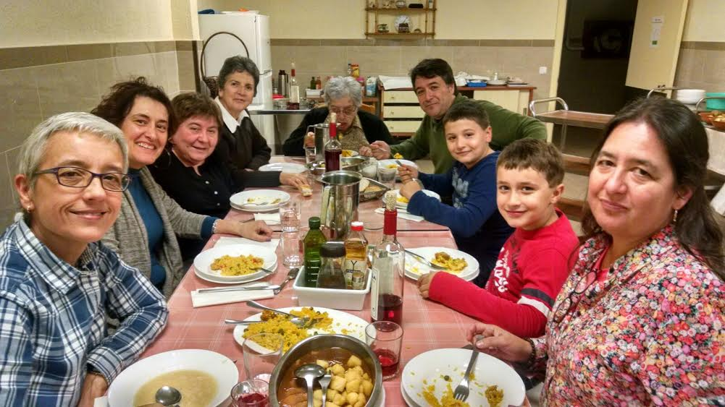
28 Casa donde se amasa la vida renovada
Hemos dado paso a discernir juntas la propuesta de organización que nos presenta el equipo general. Nos hemos regalado un TIEMPO DE ORACIÓN, REFLEXIÓN E INTERIORIZACIÓN DEl PASO POSIBLE QUE SE NOS PRESENTA.
Nos acompañó la familia Carbonell en un almuerzo fraterno de vida y comunión, sintiendo el calor de la familia concepcionista, enriquecida con el aporte de los laicos MIC

Slide 7
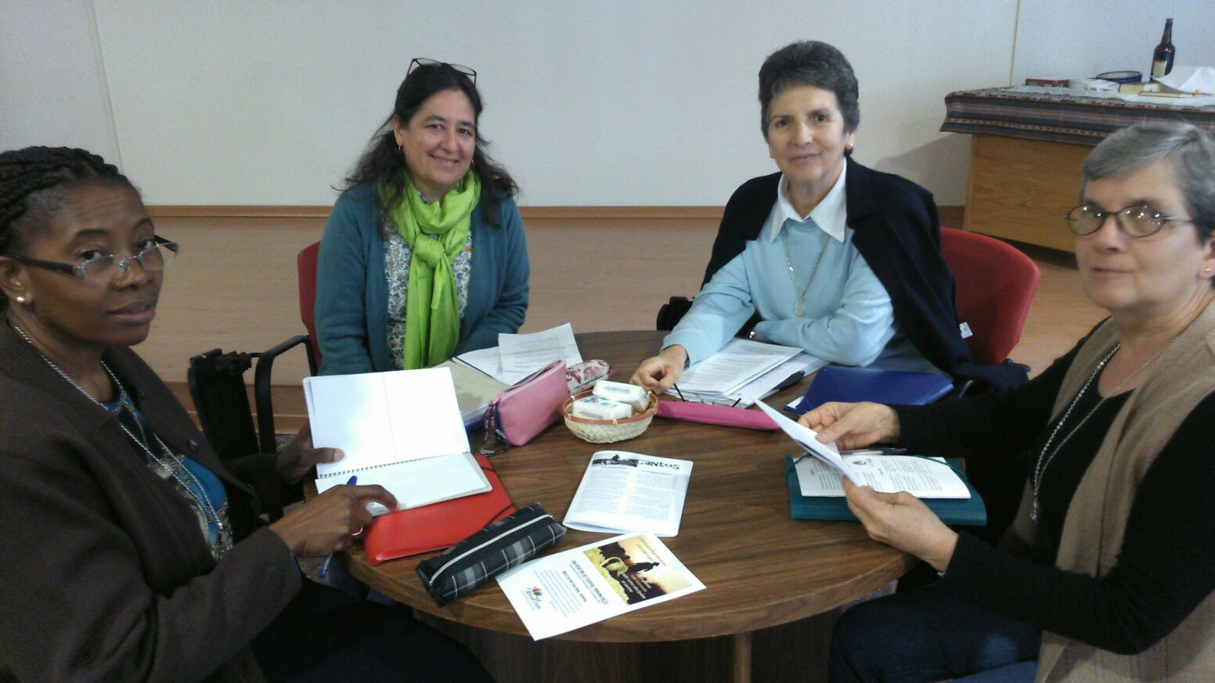
29 Discernimiento…
Estamos amasando, diseñando, el proceso a seguir… Acompáñennos con la oración y la implicación activa desde cada uno de nuestros lugares de misión…
En la tarea de discernir, cribar, buscar lo bueno, nos acompañó María Luisa Berzosa (Jesuitina). Buenos aportes para la búsqueda!!!
…Y aún seguimos en tu camino, Dios hecho hombre, Maestro y Guía… y aún seguimos tan convencidas que sólo el Reino es nuestra utopía…

Slide 8
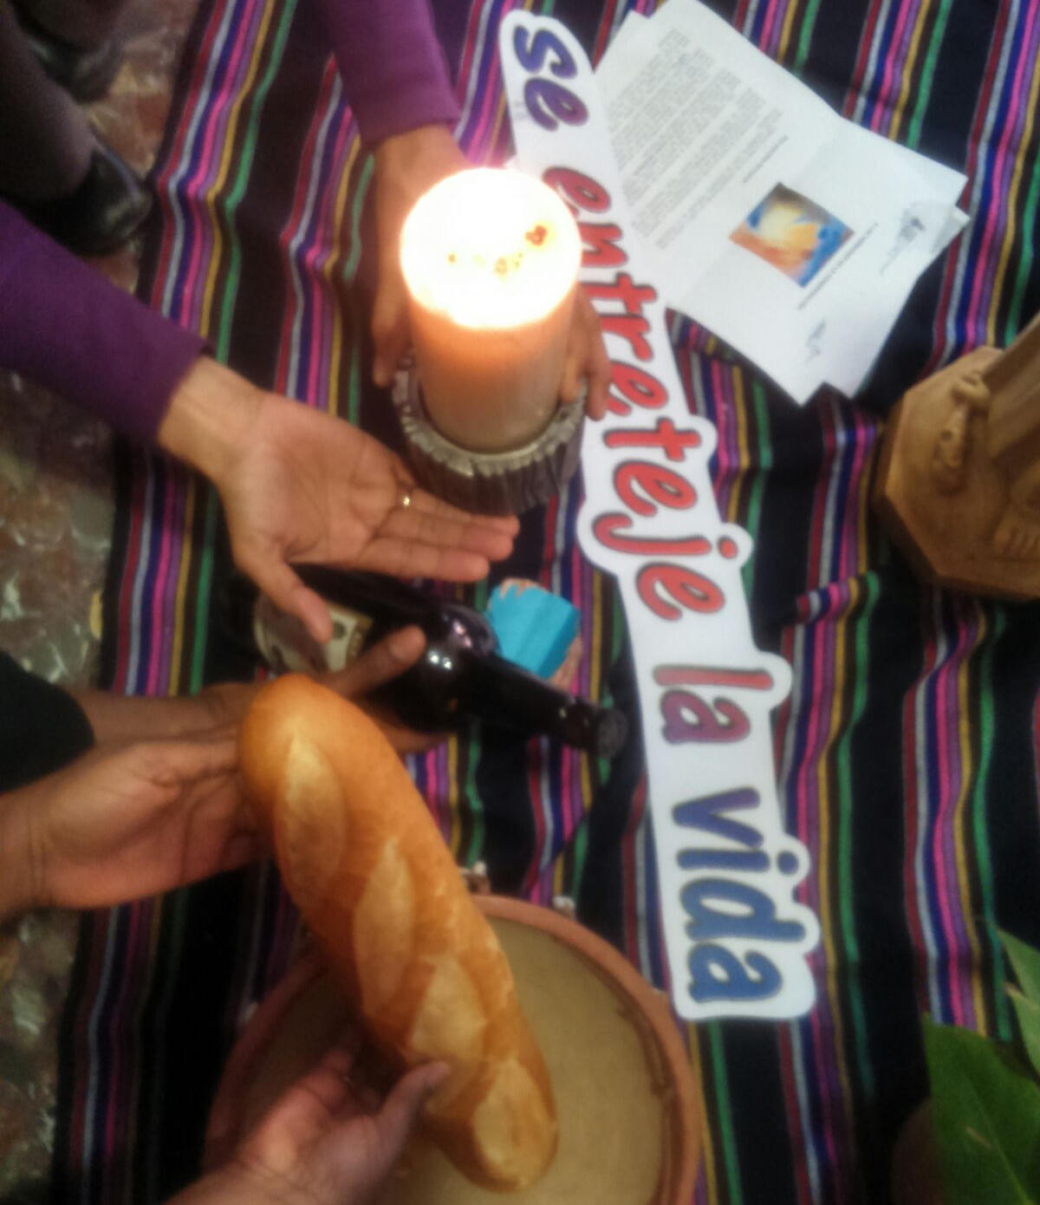
El día 30 de noviembre los corazones estaban preparados para emprender el camino de motivación entre nuestras hermanas: Sentimos que el Espíritu nos ha insinuado un diseño posible de casa-hogar en donde TOD@S encuentran un espacio para desarrollarse y SER cada vez más el sueño que Dios tiene de nosotras/os.
y… en ese querer “entretejer vida” se nos informaron diversos asuntos que atañen a la vida cotidiana; que ya está gestando revitalización en nuestro instituto: Fundación Signos Solidarios, coordinaciones, encuentros, voluntariados, economía, acción misionera que sigue generando vida… Nos acompañaron Francisco Javier Marty (Javi) y las hermanas Mª Victoria Mozaz y Mª Celi Jiménez. Estos pasos nos llevan al convencimiento de que estamos en marcha y a buen paso.

Slide 9
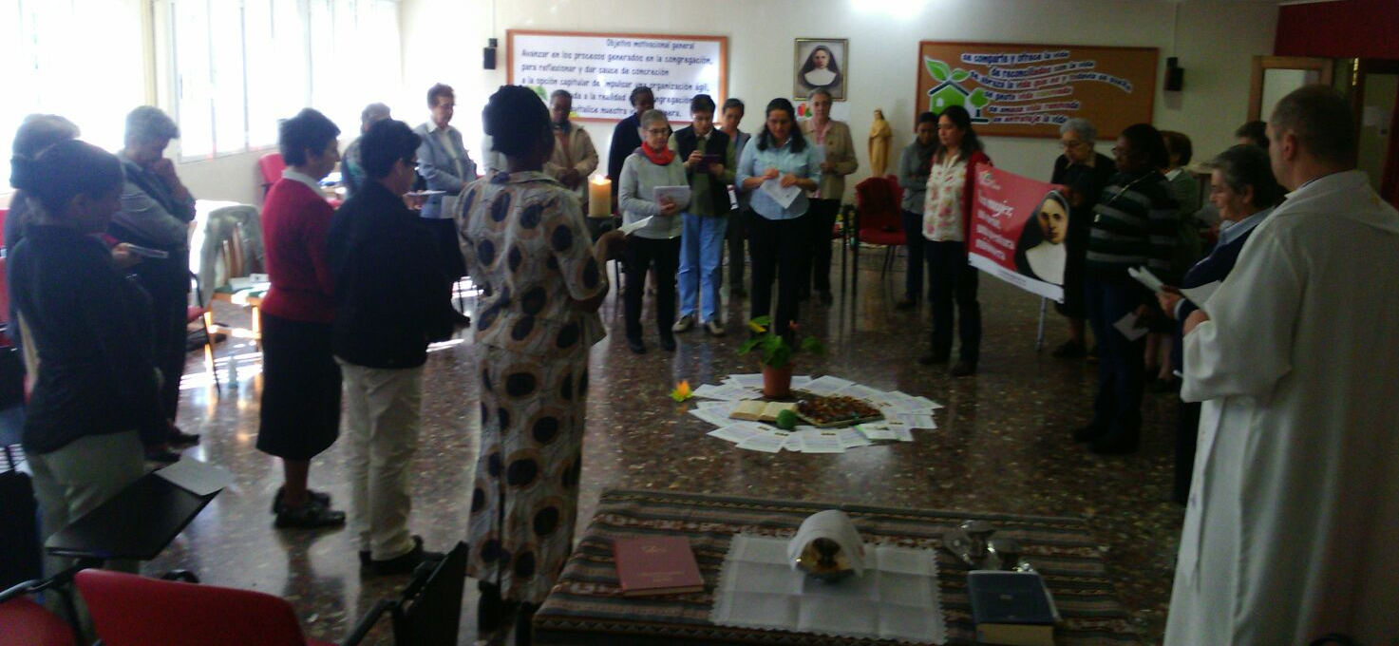
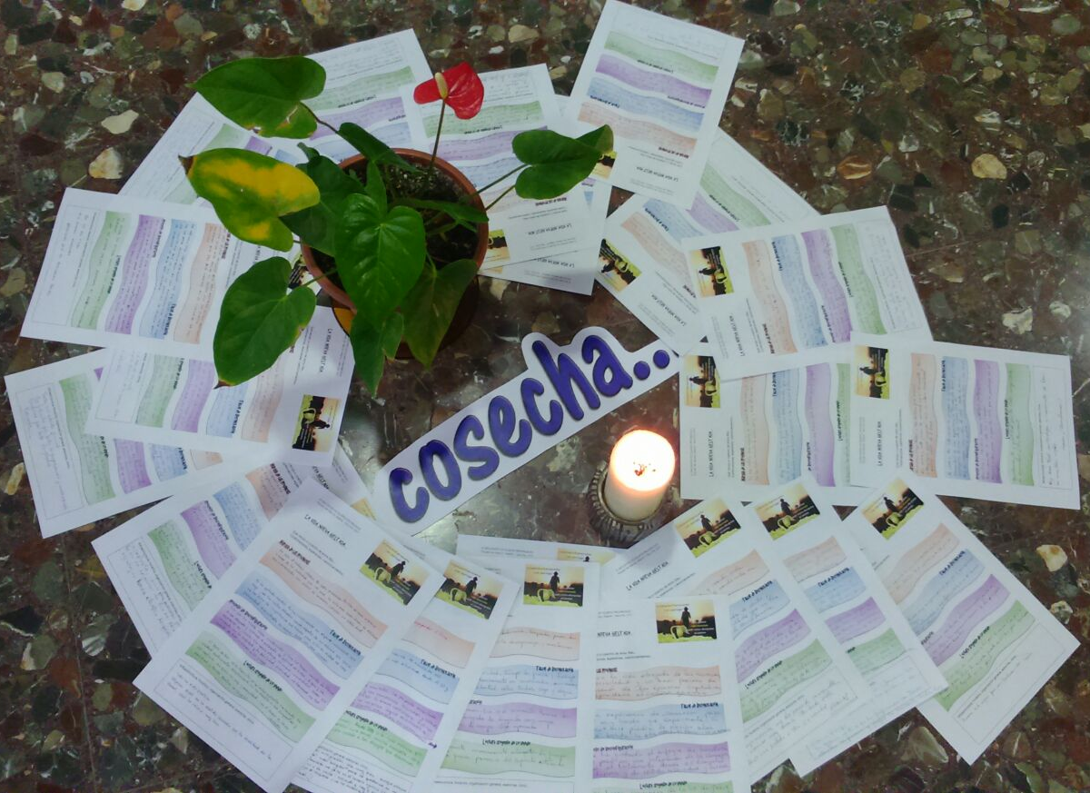
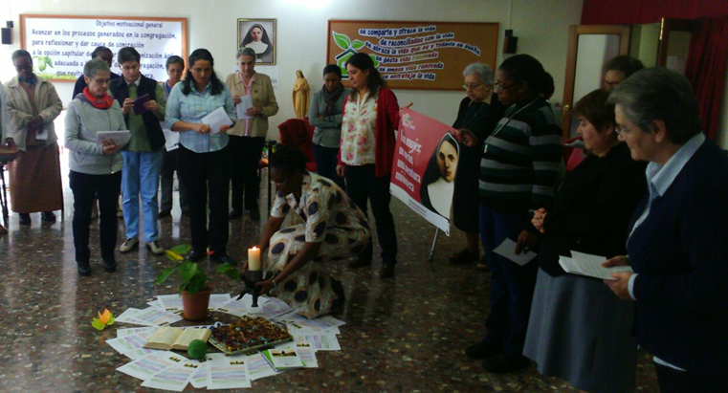
Finalmente... el 1 de Diciembre, inicio del último mes del año, llega el tiempo de evaluación y COSECHA de nuestro Encuentro…
Caer en la cuenta de que nos esperan nuestras hermanas y laicos en esos campos amarillentos para la siega, vamos con el corazón fortalecido, preparado.
La Eucaristía de cierre ha sido una gozada: Una inyección de energía espiritual, una nueva oportunidad para agradecer y alabar al Dios que llamó a nuestra M. Alfonsa a emprender una aventura, un camino de búsqueda y ENCUENTRO que sigue y seguirá.
¡Allá vamos, pues hemos sido enviadas!

Slide 10
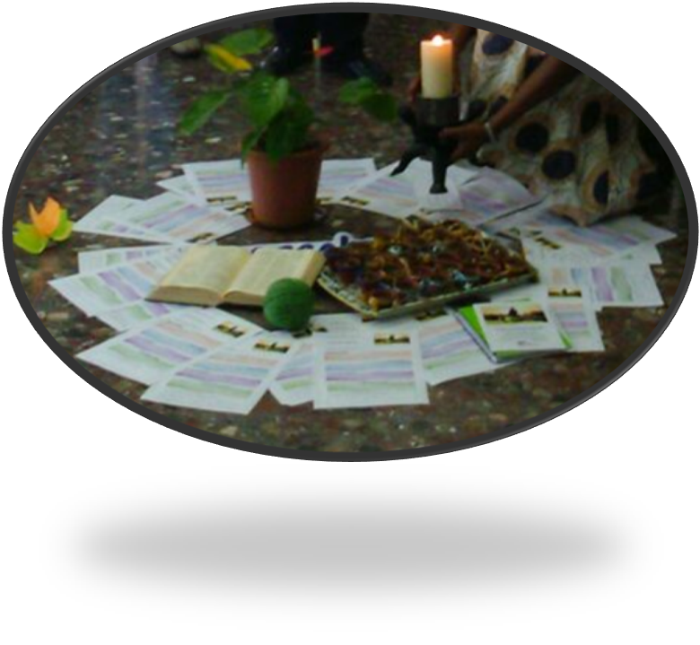
Gracias a todas las hermanas que nos han acogido en esta, nuestra casa, gracias a quienes nos han acompañado en la distancia con su oración… gracias por todo… ¡Gracias a Dios!

